Slide 1
TITANIC
Nourma R.D.

Slide 2
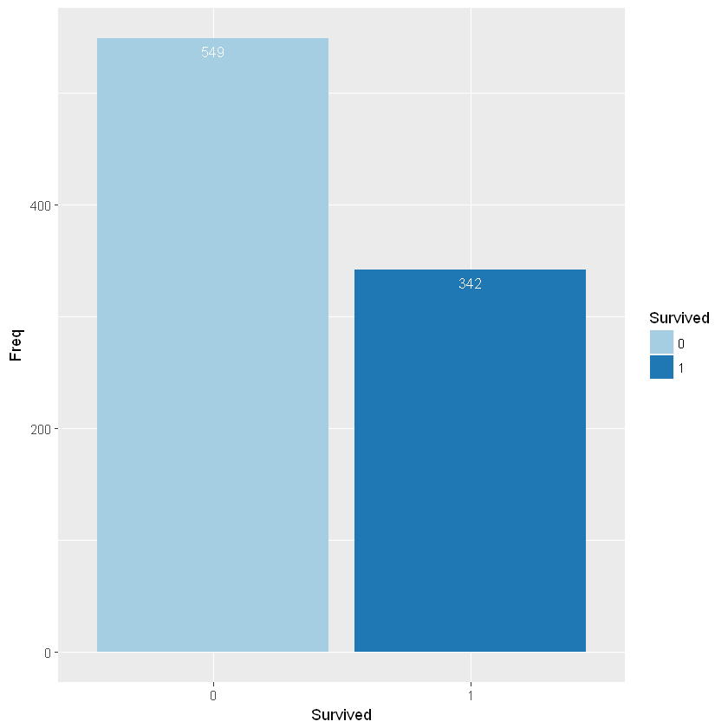
Perbandingan penumpang selamat dan tidak selamat di kapal titanic
61.6%
38.4%

Slide 3
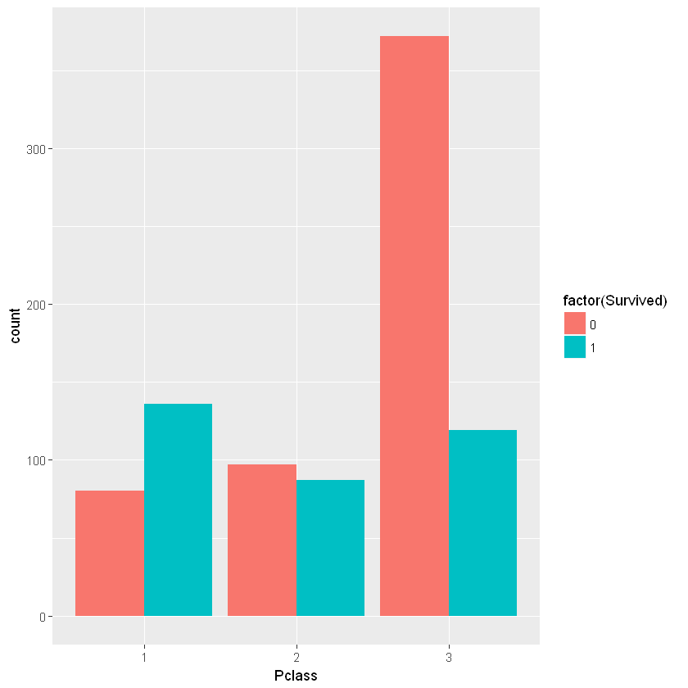
Survivor berdasarkan PClass
Pada PClass 3, penumpang yang tidak selamat paling banyak jika dibandingkan dengan kelas lain.
Sedangkan pada PClass 1, penumpang lebih banyak yang selamat daripada yang tidak selamat

Slide 4
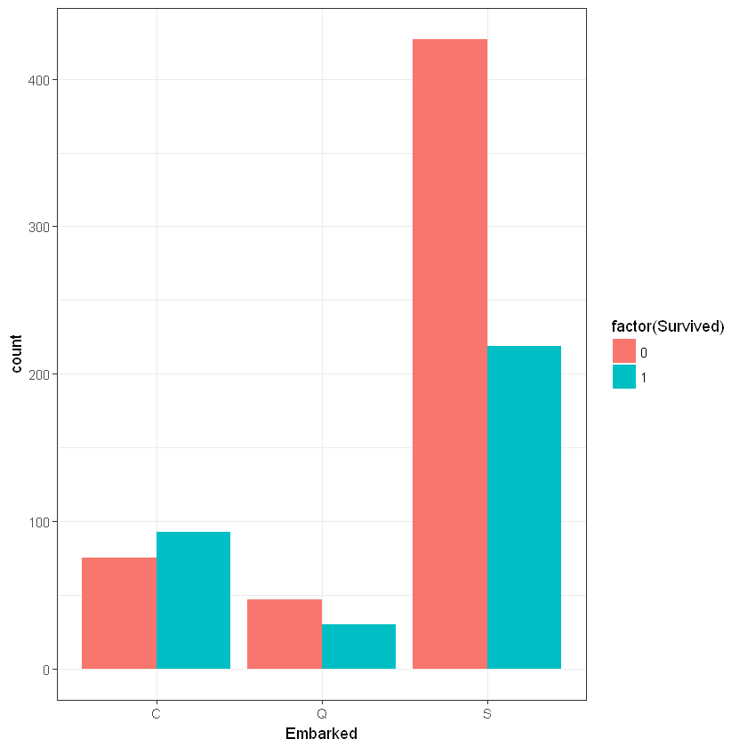
Survivor berdasarkan Embarked
Penumpang yang berangkat dari pelabuhan Southampton lebih banyak yang tidak selamat dibandingkan dengan pelabuhan lain.
Penumpang yang selamat di pelabuhan Cherbourg lebih banyak daripada yang tidak selamat

Slide 5
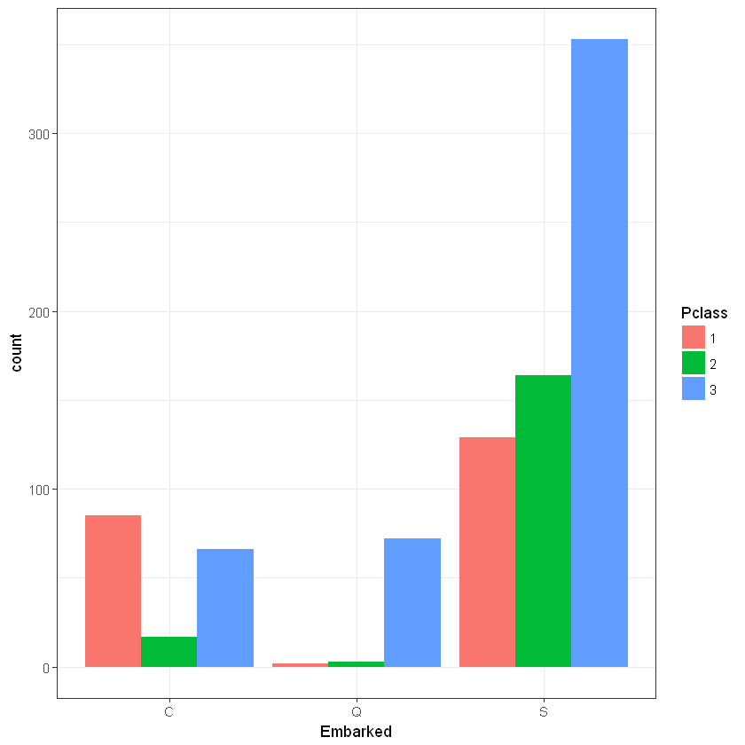
Hubungan antar Pclass dan Embarked
Penumpang kapal titanic yang berangkat dari Pelabuhan Southampton didominasi oleh Kelas 3 yang jauh lebih banyak dibanding pelabuhan lain.
Pada Pelabuhan Cherbourg, penumpang didominasi oleh penumpang Kelas 1

Slide 6
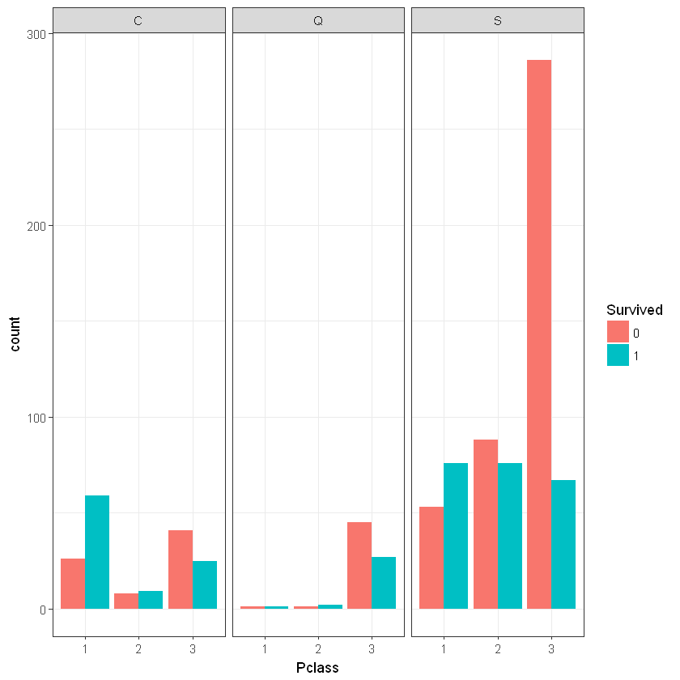
Survivor berdasarkan Pclass dan Embarked
Pelabuhan Asal
.
Penumpang yang berasal dari kelas 3 banyak yang tidak selamat daripada yang selamat.
Penumpang kapal titanic yang berangkat dari Pelabuhan Southampton lebih banyak yang tidak selamat daripada yang berangkat dari pelabuhan lain.
Penumpang kapal titanic yang berangkat dari Pelabuhan S banyak yang meninggal karena sebagian besar adalah penumpang kelas 3

Slide 7
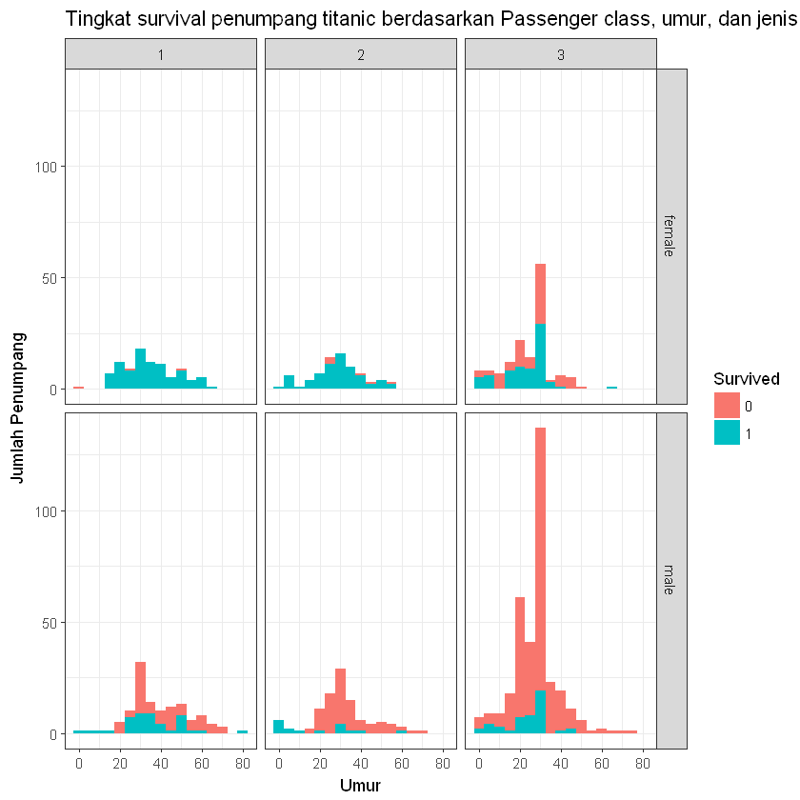
Survivor berdasarkan Pclass, Jenis Kelamin dan Umur
- Penumpang wanita lebih banyak yang selamat daripada penumpang laki-laki.
- Penumpang laki-laki di kelas 3 lebih banyak yang meninggal dibandingkan dengan penumpang laki-laki di kelas lain
- Sebagian besar wanita di kelas 1 selamat.
- Penumpang wanita lebih banyak yang selamat daripada laki-laki di semua kelas.

Slide 8
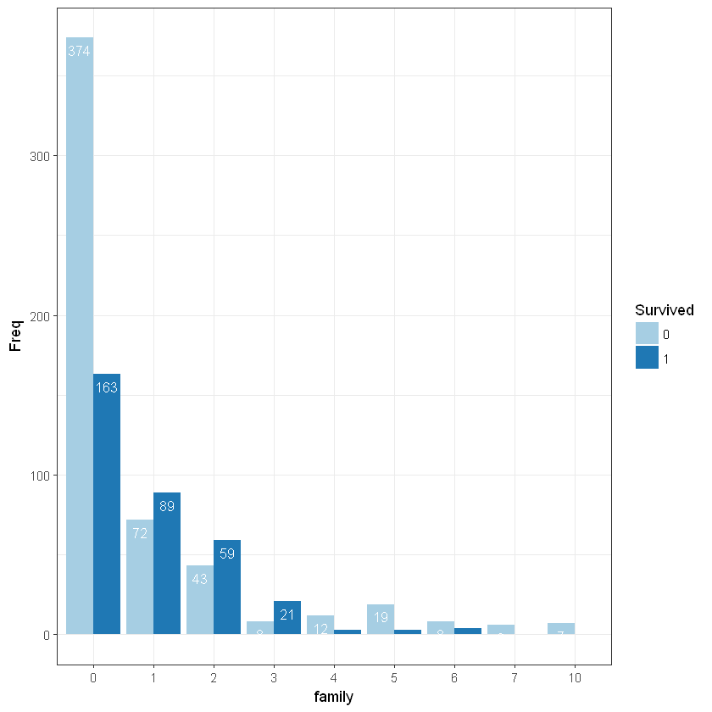
Survivor berdasarkan Jumlah Keluarga
Penumpang yang memiliki anggota keluarga 1 sampai 3 memiliki peluang selamat lebih tinggi.
Penumpang yang tidak memiliki anggota keluarga dan yang memiliki lebih dari 3 anggota keluarga memiliki peluang selamat yang lebih rendah

Slide 9
Survivor berdasarkan Jumlah Keluarga
Penumpang yang memiliki anggota keluarga 1 sampai 3 memiliki peluang selamat lebih tinggi.
Penumpang yang tidak memiliki anggota keluarga dan yang memiliki lebih dari 3 anggota keluarga memiliki peluang selamat yang lebih rendah

Slide 10
KESIMPULAN
- Jumlah penumpang Pclass 3 yang selamat lebih rendah dari kelas lain.
- Jumlah penumpang laki-laki lebih sedikit yang selamat daripada penumpang wanita.
- Jumlah penumpang yang membawa anggota keluarga (1-3) lebih banyak yang selamat.

